Slide 1
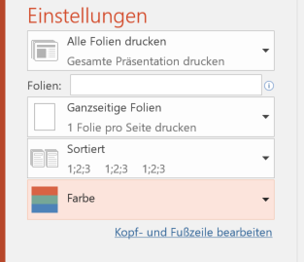
Einstellungen
AutoCAD:
DIN A3: 297x420
Jede Seite 5mm: 287x410
Plotstil in AutoCAD definiert – suche entsprechendes Layout aus.
PowerPoint:
Hintergrund einfügen: Offset 0% (4x)
Drucken: HoheQualität!
Drucken auf A4: auf Papiergröße einpassen.
+ Farbe für Hintergrund!

Slide 2
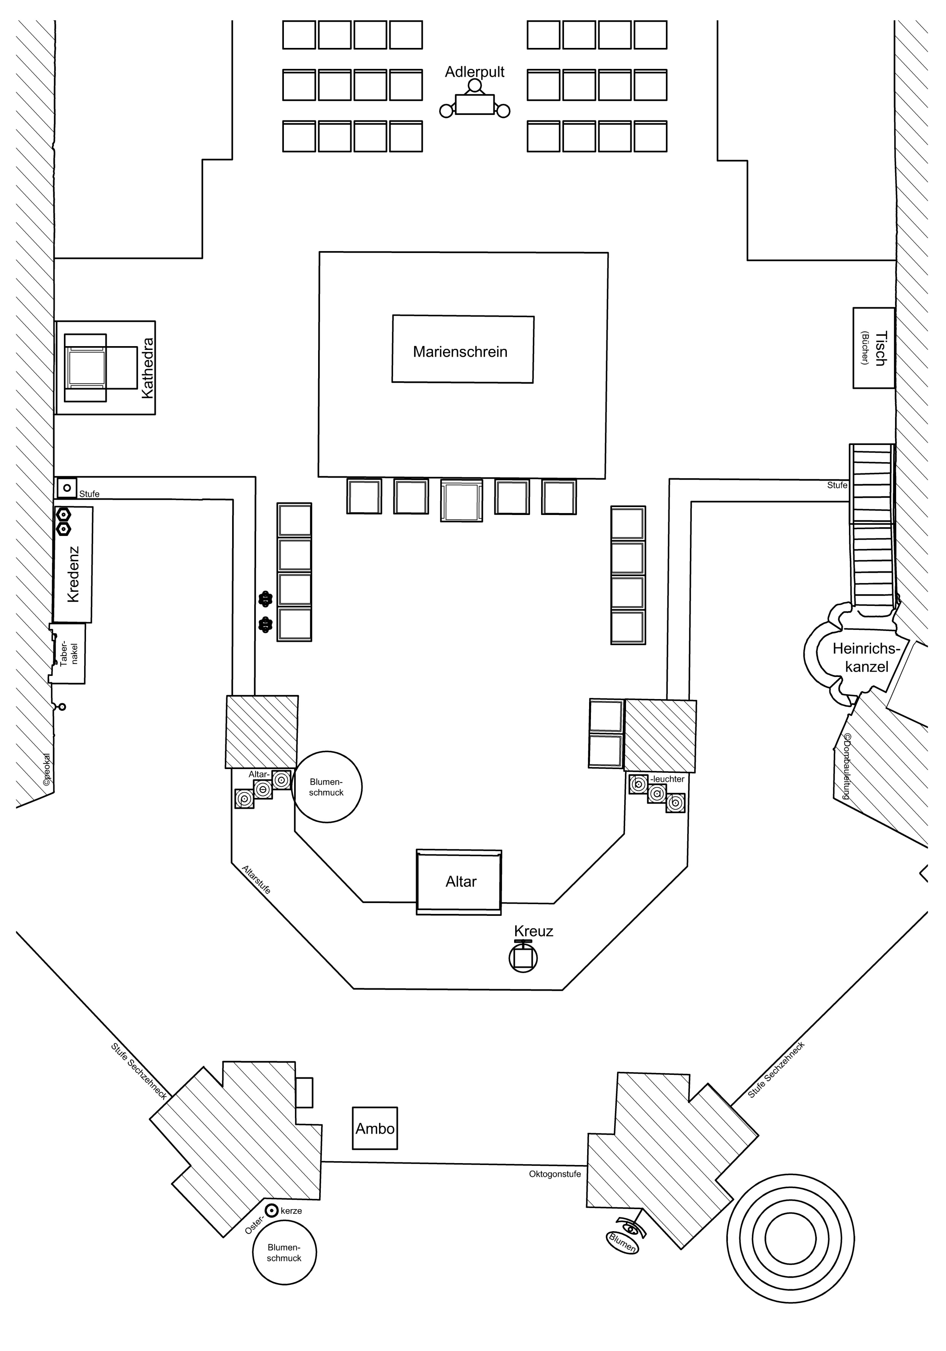
Einzug
KR
Z
D
IRF
B
S
RF
Z
IRF
K2
S
KR
K1
RF
Z
IRF
S
RF
K1
KR
K2
D
B

Slide 3
Evangelium1
B
Z
RF
IRF
S
K1
K2
IRF
RF
Z
S
Z
IRF
S
RF
K1
K2

Slide 4
Evangelium2
K1
D
K2
B
D
K1
K2
IRF
RF
Z
S
Z
S
IRF
RF
K1
K2
2.
1.
Z
S
IRF
D
RF
K1
K2

Slide 5
Gabenbereit.
B
D
G6
G5
G1
G4
G3
G2
IRF
S
RF
G2
G1
Z
G3
Z
G5
G4
D
G6
IRF
S
RF

Slide 6
Inzensen
IRF
Z
IRF
Z
D
H2
H1
IRF
S
RF
Z
B
D
IRF
S
RF
S
RF
S
RF
S
RF

Slide 7
Wandlung
Kl2
Kl1
Z
S
RF
IRF
D
B
RF
IRF

Slide 8
Auszug
K2
K1
IRF
S
RF
Z
KR
B
D
K1
KR
K2
IRF
S
RF
Z

